Slide 1
Groo 화면정의서
스터디 커뮤니티 웹 사이트

Slide 2
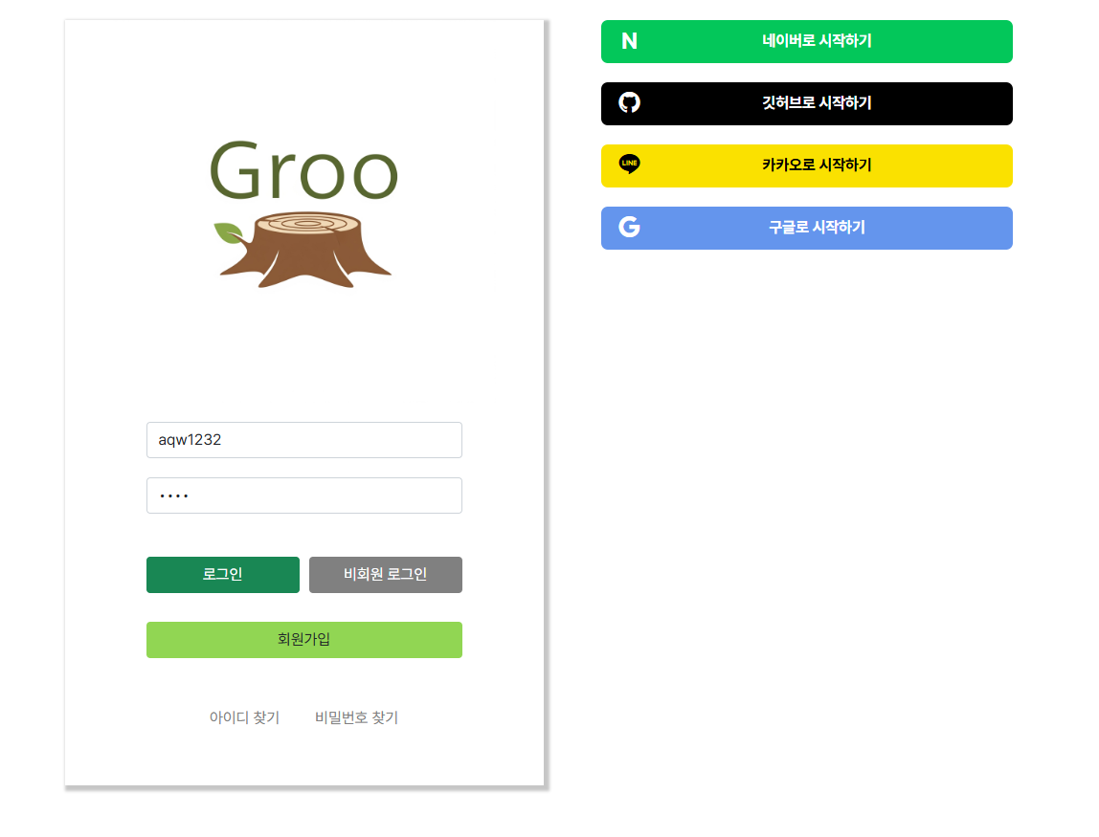
Page Title | 로그인 | Screen ID | SC-001 | Date | 251103
Screen Path | 로그인 페이지
Description | 로그인 화면 메인 페이지
Detail Description
로그인 ID
로그인 패스워드
로그인
비회원 로그인
회원가입
아이디찾기
비밀번호 찾기
네이버로 시작하기
깃허브로 시작하기
카카오로 시작하기
구글로 시작하기
화면 설명
로그인 화면을 전체적으로 보여준다.

Slide 3
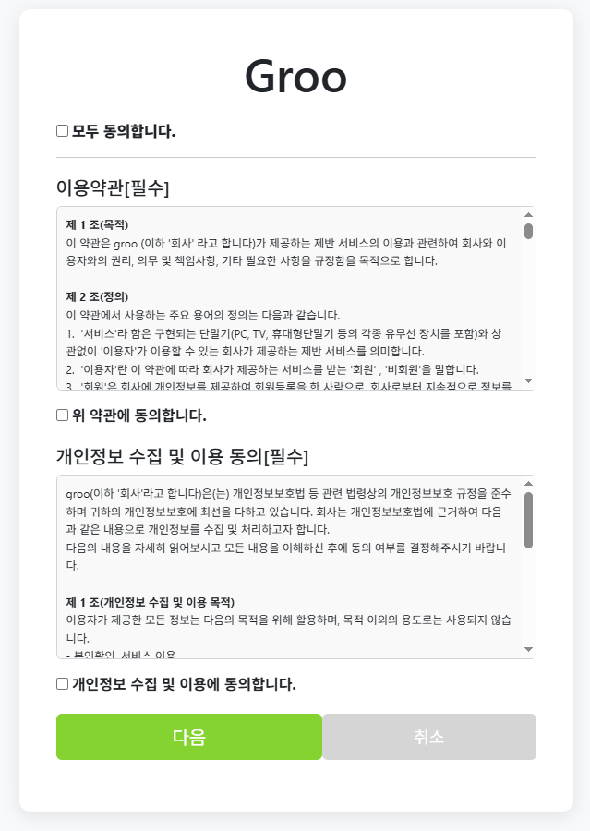
Page Title | 이용약관 | Screen ID | SC-002 | Date | 251103
Screen Path | 이용약관 페이지
Description | 이용약관 화면 메인 페이지
Detail Description
이용약관 동의서
이용약관 체크박스
개인정보 수집 및 이용동의
개인정보 수집 및 이용동의 체크박스
다음
취소
화면 설명
이용약관 페이지를 전체적으로 보여준다.

Slide 4
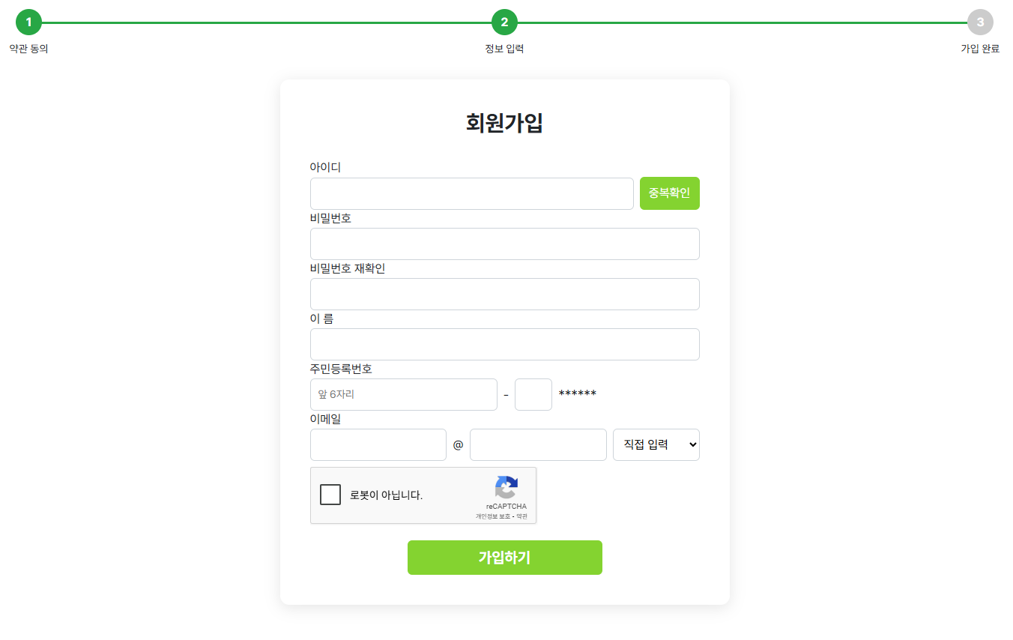
Page Title | 회원가입 | Screen ID | SC-003 | Date | 251103
Screen Path | 회원가입 페이지
Description | 회원가입 화면 메인 페이지
Detail Description
아이디
아이디 중복확인
비밀번호
비밀번호 재확인
이름
주민번호 앞 6자리
주민번호 뒷 1자리
이메일
reCAPTCHA
가입하기
화면 설명
회원가입 페이지를 전체적으로 보여준다.

Slide 5
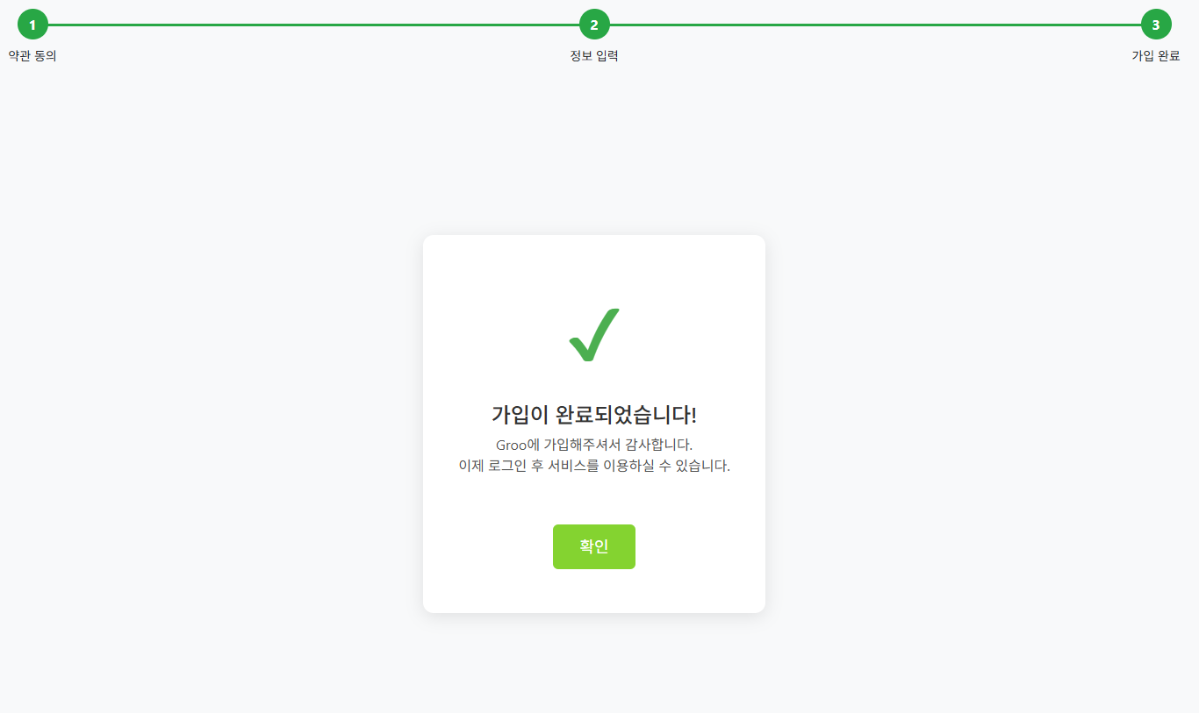
Page Title | 회원가입 완료 | Screen ID | SC-004 | Date | 251103
Screen Path | 회원가입완료 페이지
Description | 회원가입완료 화면 메인 페이지
Detail Description
확인
화면 설명
회원가입 완료 페이지를 전체적으로 보여준다.

Slide 6
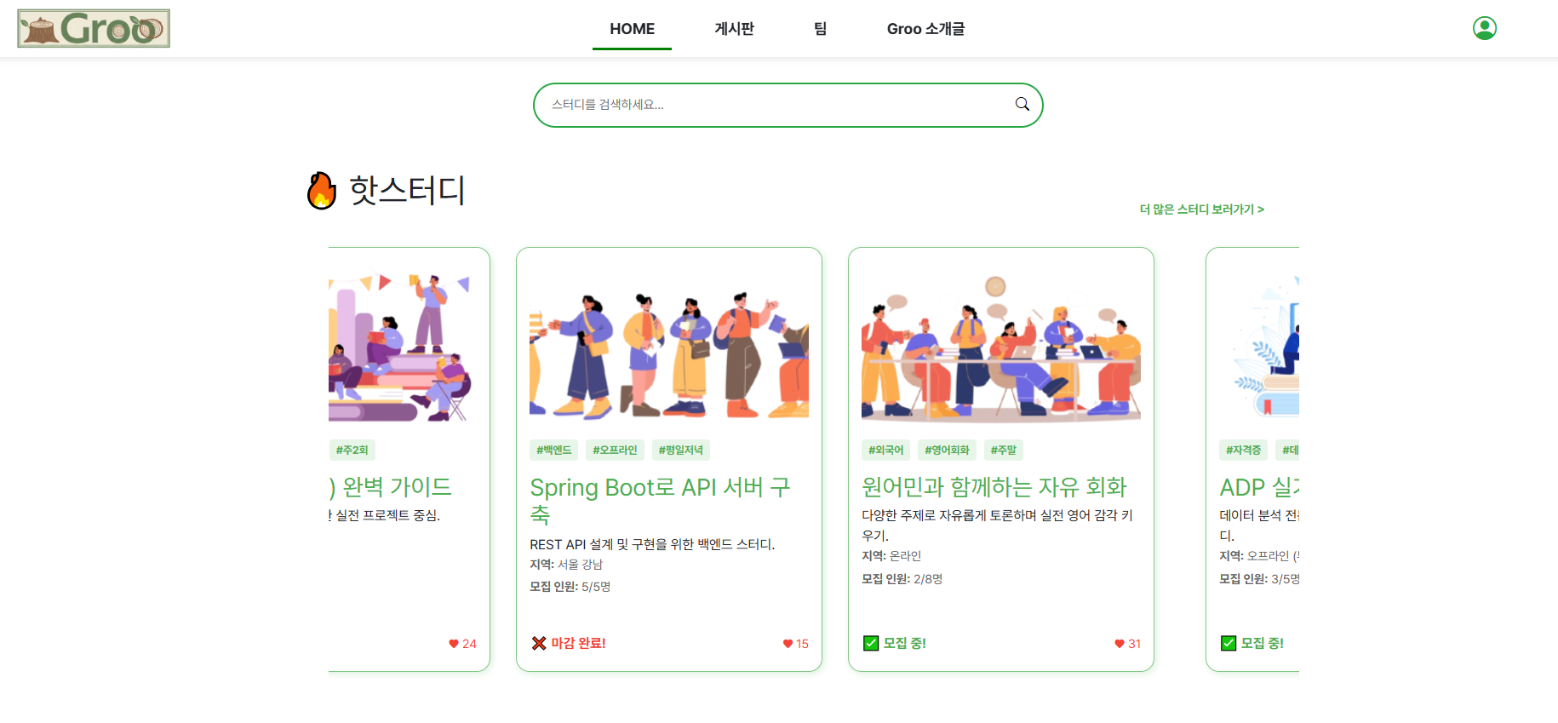
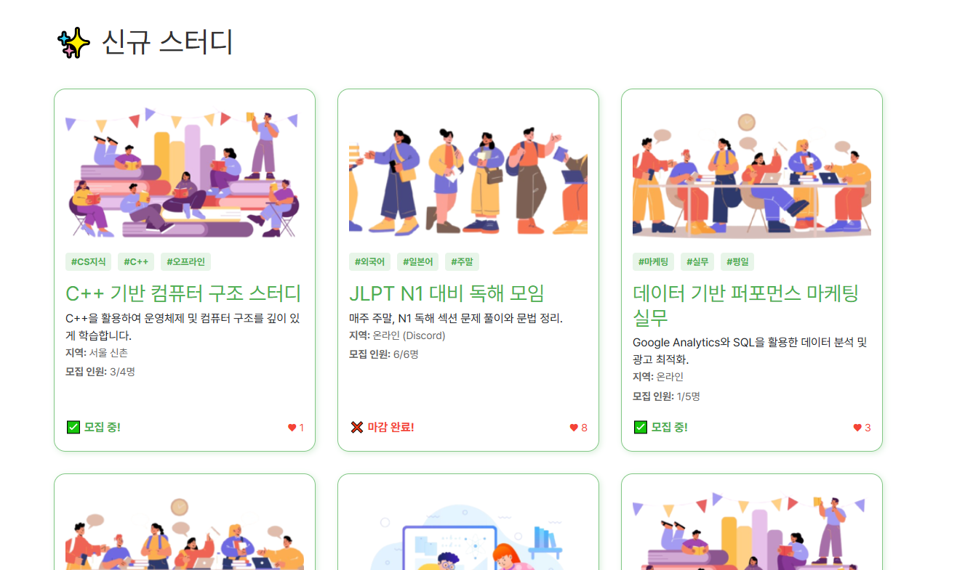
Page Title | 메인페이지 | Screen ID | SC-005 | Date | 251103
Screen Path | 메인페이지
Description | 메인페이지 전체화면
Detail Description
로그인 아이콘 스터디 검색
핫 스터디
신규스터디
화면 설명
메인페이지를 전체적으로 보여준다.

Slide 7
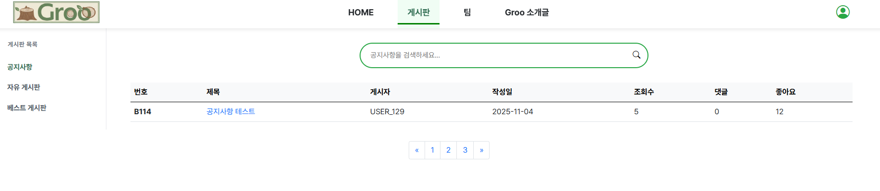
Page Title | 공지게시판 | Screen ID | SC-006 | Date | 251103
Screen Path | 공지사항 페이지
Description | 공지사항 게시판 전체화면
Detail Description
로그인 아이콘 공지사항 목록
공지사항 검색
자유 게시판
베스트 게시판
페이지 검색
화면 설명
공지사항 게시판을 전체적으로 보여준다.

Slide 8
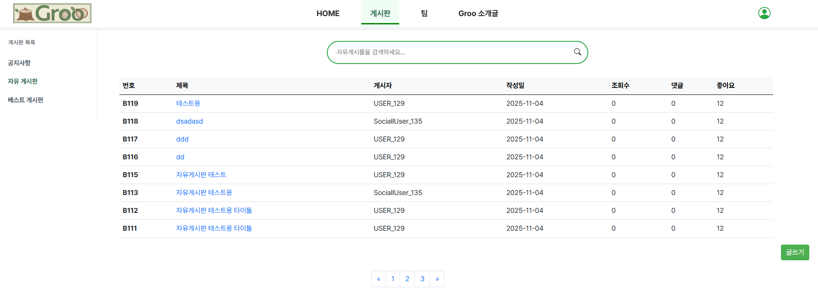
Page Title | 자유게시판 | Screen ID | SC-007 | Date | 251104
Screen Path | 자유게시판 페이지
Description | 자유게시판 전체화면
Detail Description
로그인 아이콘 게시물 검색 게시물 목록 로그인 아이콘 글쓰기 게시판 번호
화면 설명
자유게시판 전체화면을 보여준다.

Slide 9
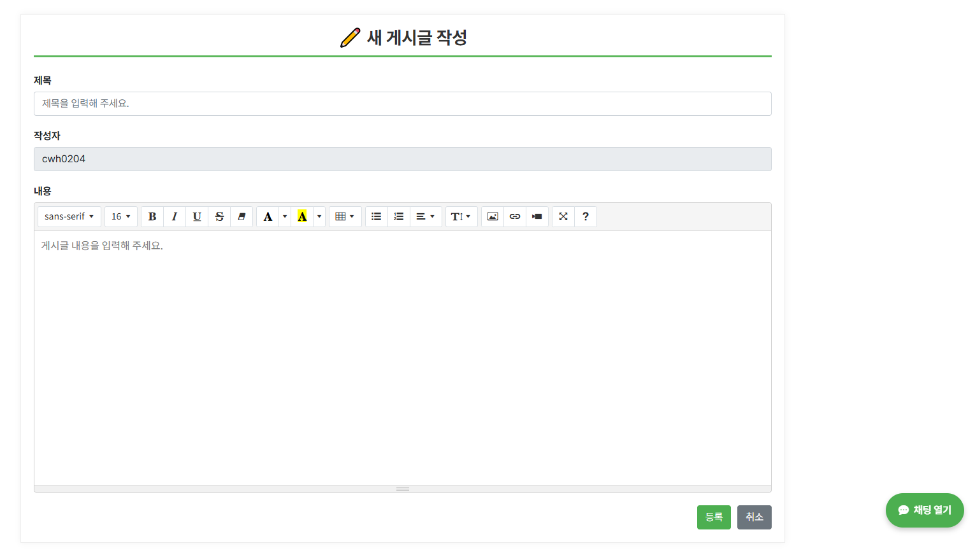
Page Title | 글쓰기 | Screen ID | SC-008 | Date | 251104
Screen Path | 글쓰기 페이지
Description | 글쓰기 전체화면
Detail Description
제목 작성자 내용 등록 취소 채팅열기
화면 설명
새 게시글 작성 전체화면을 보여준다.

Slide 10
Page Title | 베스트 게시판 | Screen ID | SC-009 | Date | 251104
Screen Path
Description
Detail Description
화면 설명

Slide 11
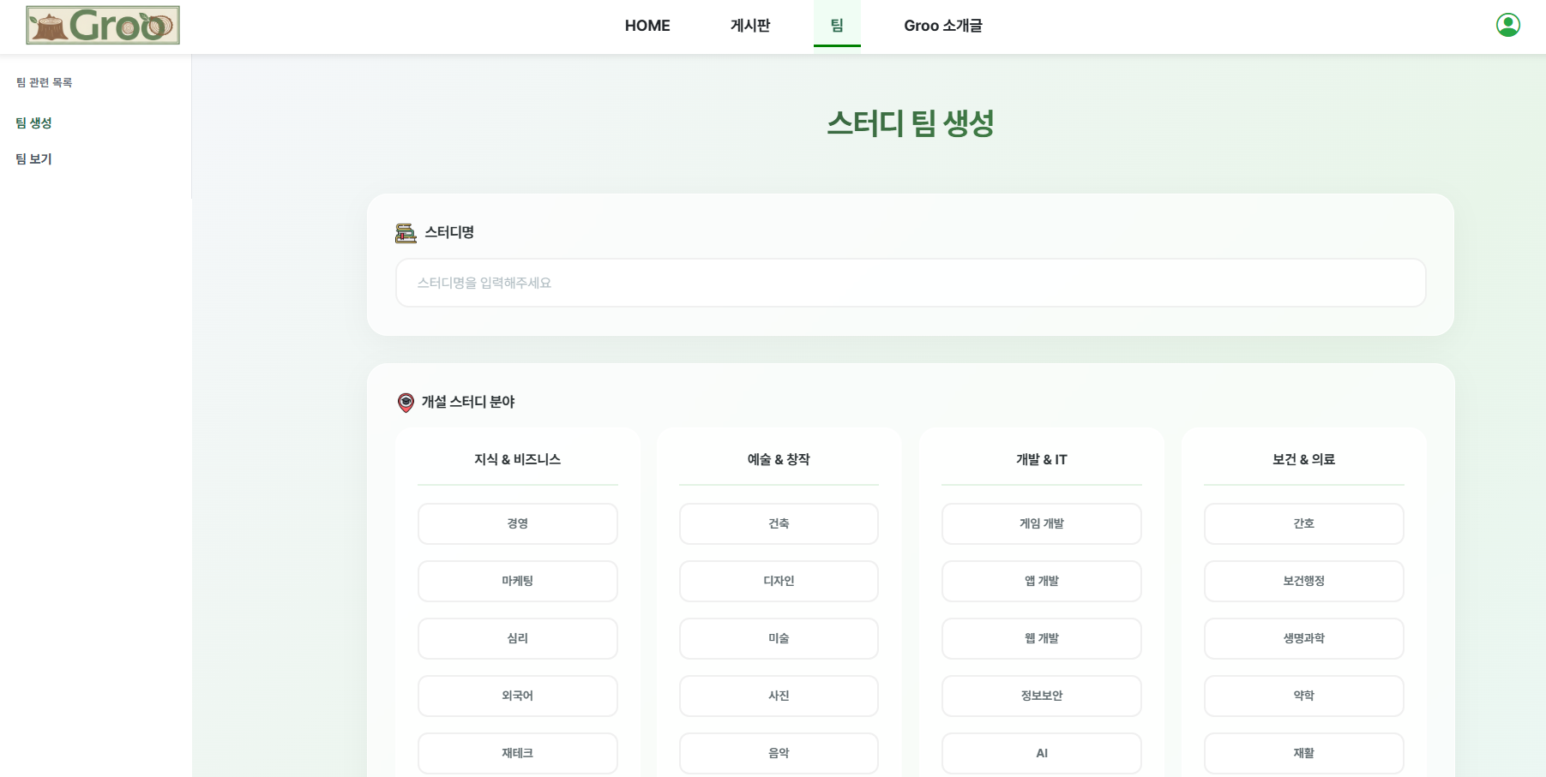
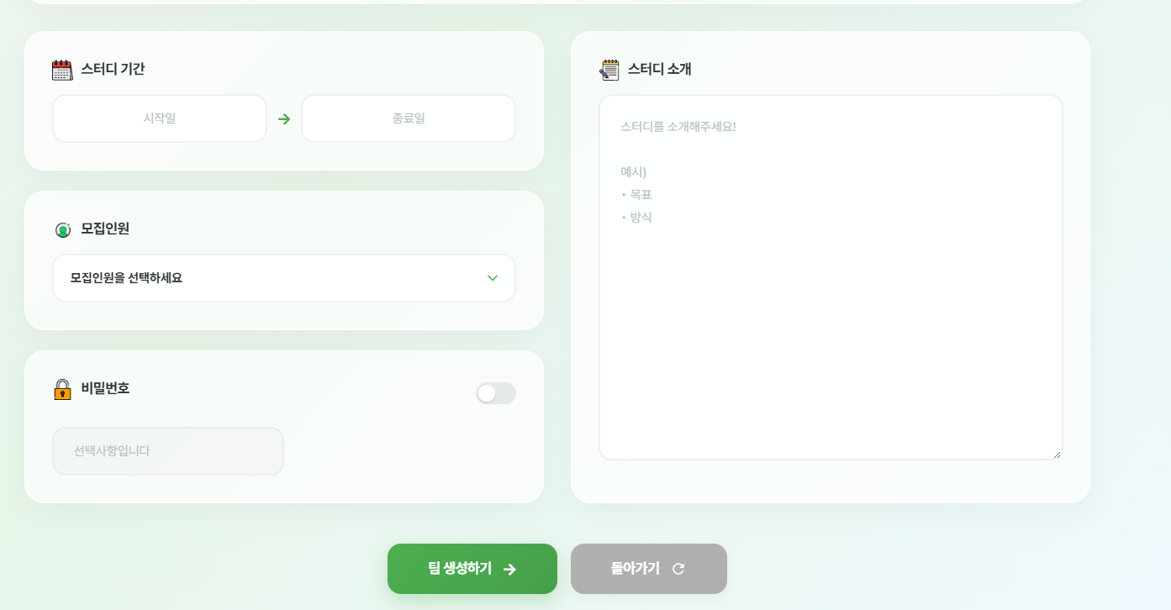
Page Title | 팀 생성 | Screen ID | SC-010 | Date | 251104
Screen Path | 팀 생성 페이지
Description | 팀 생성 전체화면
Detail Description
로그인 아이콘 스터디 명 개설 스터디 분야 스터디 기간 모집인원 비밀번호 스터디소개
화면 설명
스터디 생성 전체화면을 보여준다.

Slide 12
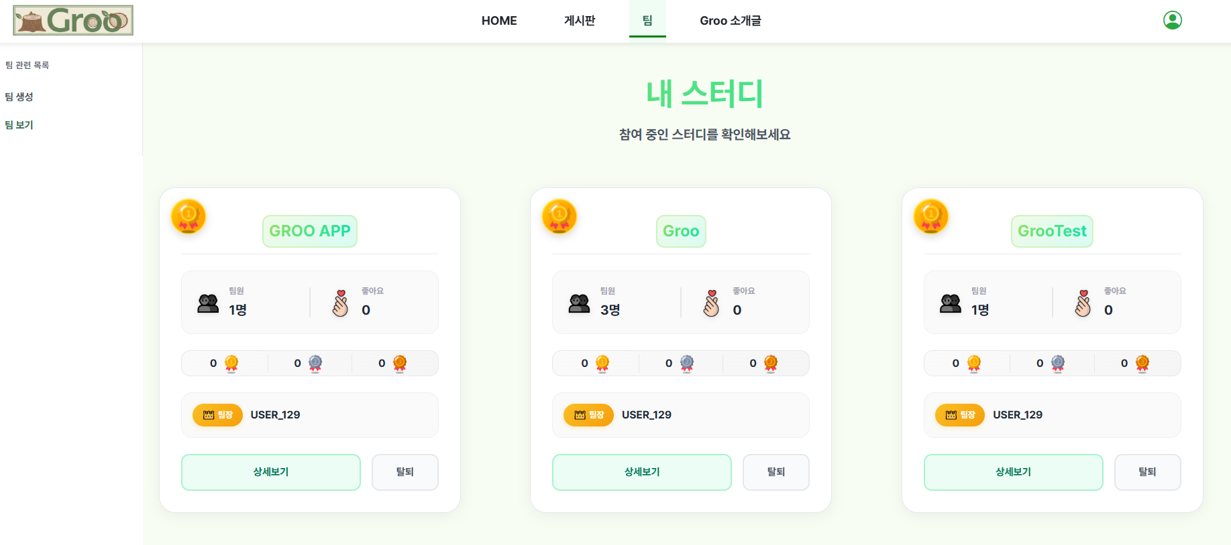
Page Title | 팀 보기 | Screen ID | SC-011 | Date | 251105
Screen Path | 팀 보기 페이지
Description | 팀 보기 전체화면
Detail Description
로그인 아이콘 로그인 된 유저의 팀보기 팀 상세보기 팀 탈퇴
화면 설명
팀 보기 전체화면을 보여준다.

Slide 13
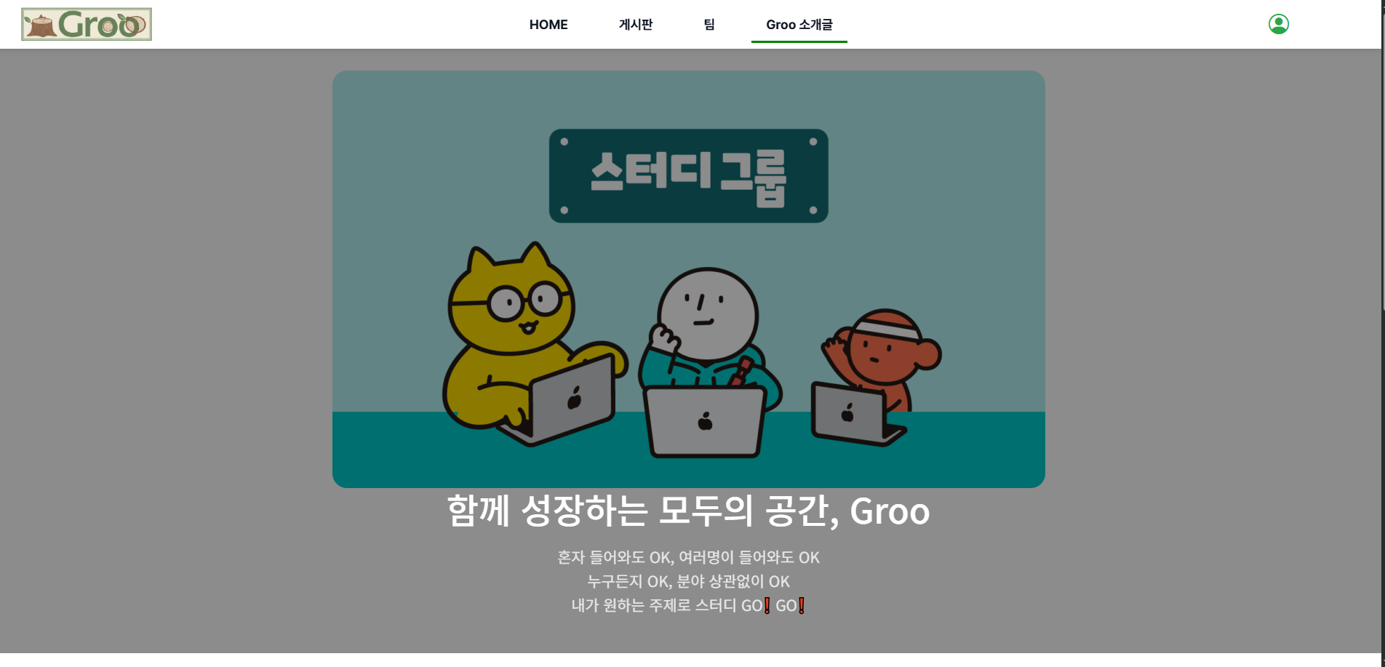
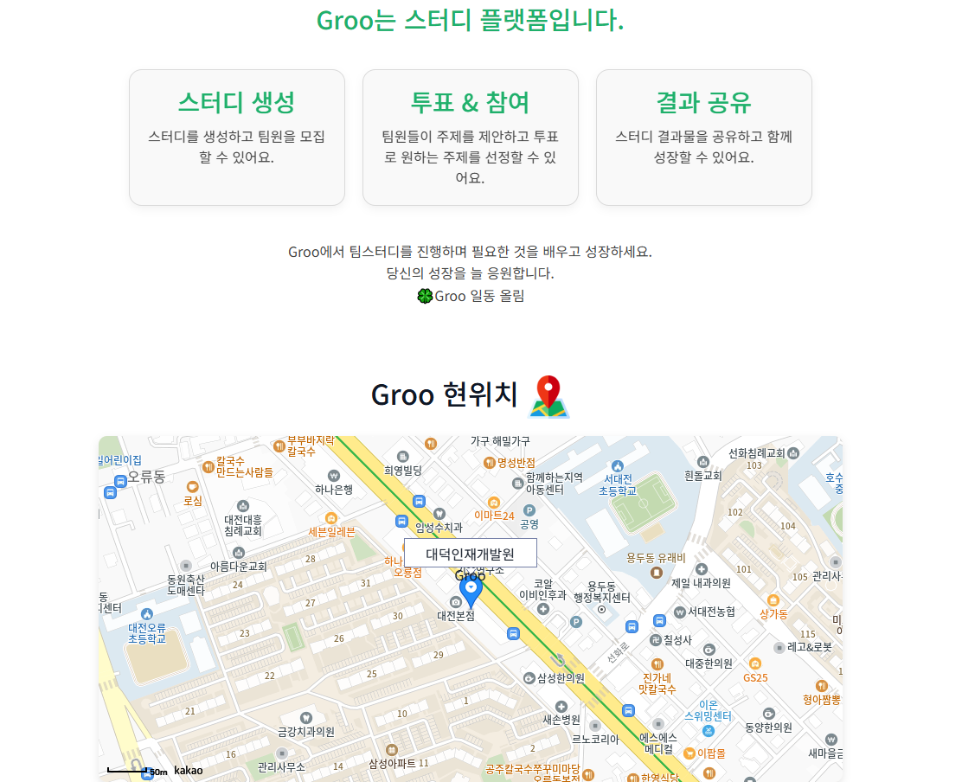
Page Title | Groo 소개 | Screen ID | SC-012 | Date | 251105
Screen Path | Groo 소개글
Description | Groo 소개글 전체화면
Detail Description
로그인 아이콘
화면 설명
Groo 소개글의 전체화면을 보여준다.

Slide 14
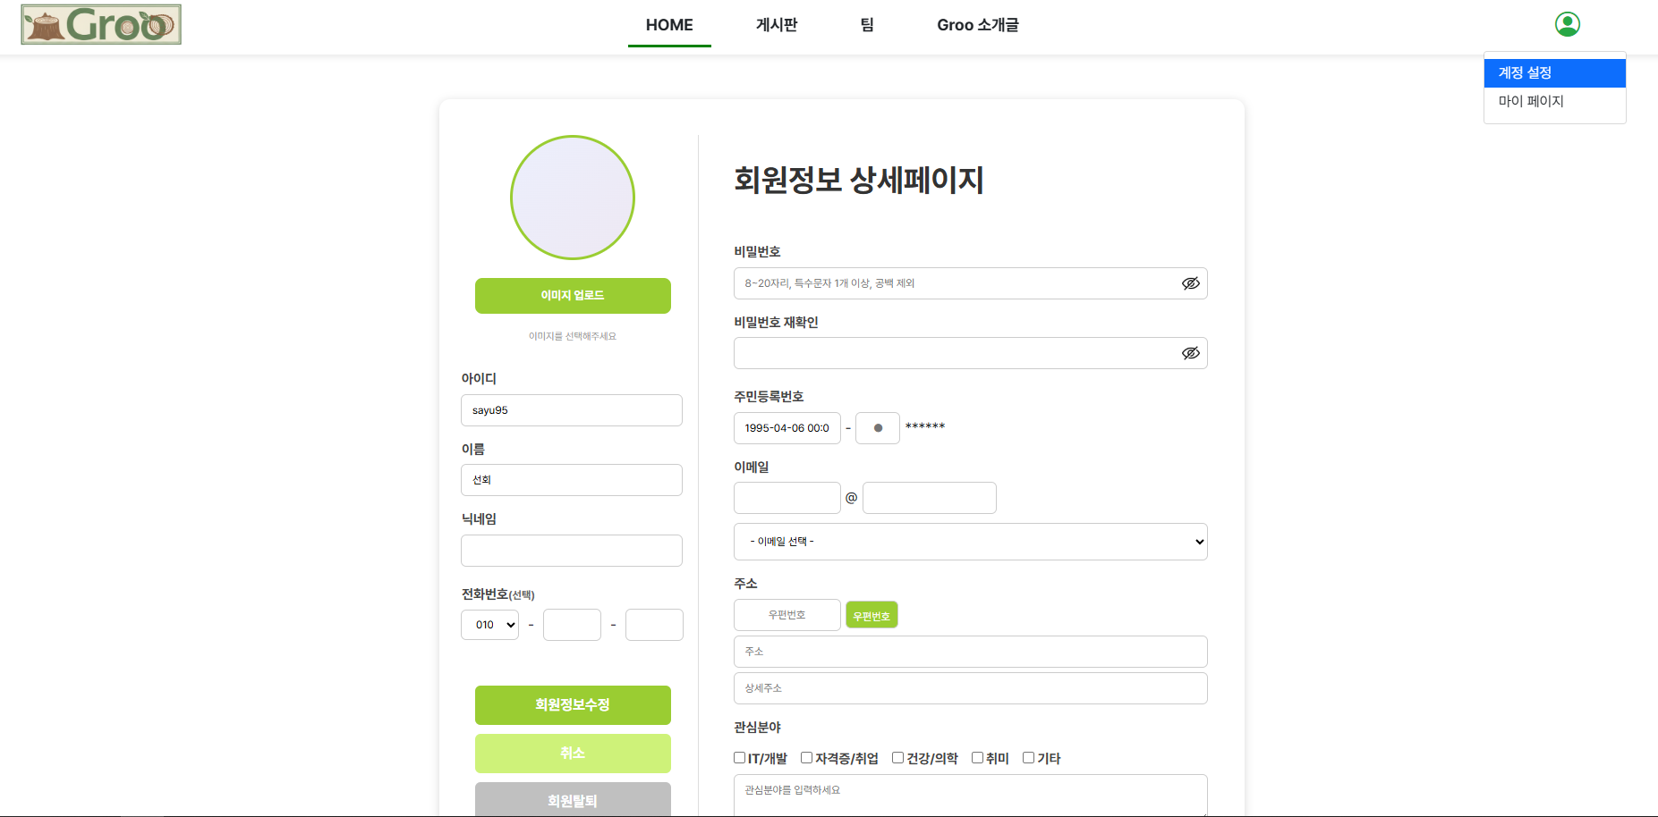
Page Title | 회원 상세페이지 | Screen ID | SC-013 | Date | 251104
Screen Path | 회원 상세페이지
Description | 회원 상세페이지 전체화면
Detail Description
아이디 이름 닉네임 전화번호 비밀번호 비밀번호 재확인 주민번호 앞자리 주민번호 뒷자리 이메일 주소 관심분야 회원정보수정 취소 회원탈퇴
화면 설명
회원 상세페이지 전체화면을 보여준다.

Slide 15
Page Title |  | Screen ID |  | Date
Screen Path
Description
Detail Description
화면 설명

Slide 16
THANK YOU
THANK YOU

